Slide 1
1 маусымнан бастап 30 тамызға дейін «Павлодар қаласының № 41 денешынықтыру-сауықтыру бағытындағы жалпы орта білім беру бейіндік мектебі» ММ-де 2018-2019 оқу жылының 1- қазақ сыныбына өтініштер қабылданады. Білімі беру ұйымының бірінші сыныбына құжаттарды автоматты түрде қабылдау http://smart-pavlodar.kz/web/ochered3/ http://bilim-pavlodar.gov.kz/ Қабылдау уақыты: Дүйсенбі-жұма күндері: сағат 9.00-ден – 13.00-ге дейін 14.30-дан – 18.30-ге дейін Сенбі, жексенбі - демалыс Қажетті құжаттар: - өтініш - туу туралы куәлігінің көшірмесі (түп нұсқасы жеке тұлғаны анықтап растау үшін қажет) - дәрігерлік кәсіби-кеңес қорытындысы, № 086 /е нысаны (денсаулық паспорты) - 3х4 көлемдегі фото суреттің 2 данасы - педагогикалық-медициналық-психологиялық комиссияның қорытындысы (бар болған жағдайда)
Хабарландыру
Құрметті ата-аналар!

Slide 2
2018-2019 оқу жылында 1-қазақ сыныбына қабылдайтын мұғалім туралы мәлімет

Slide 3
Файзрахманова Парида Шайкеновна
Білімі: Орта арнаулы Санаты: Бірінші Пед.өтілі: 32 жыл

Slide 4
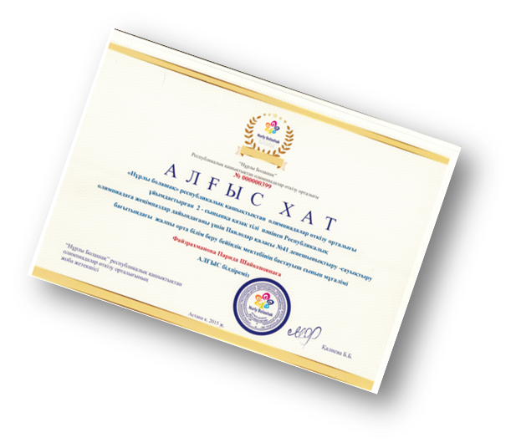
Мұғалім жетістіктері

Slide 5
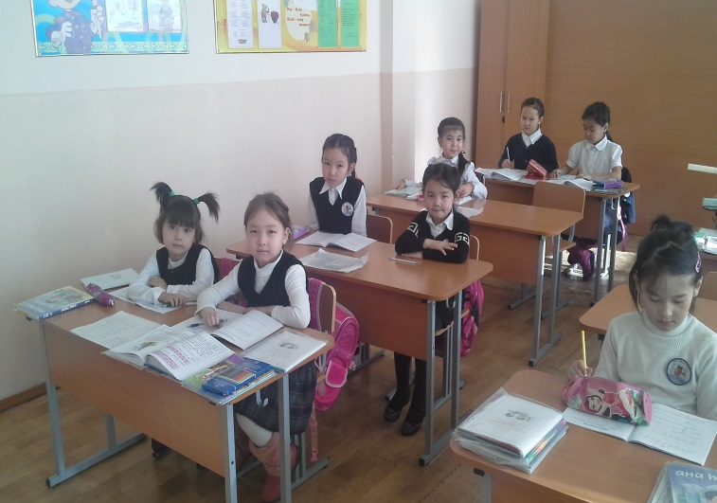
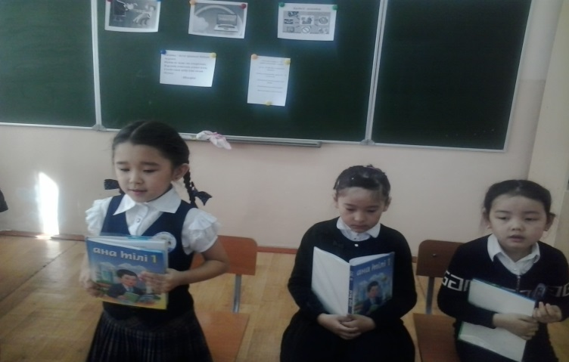
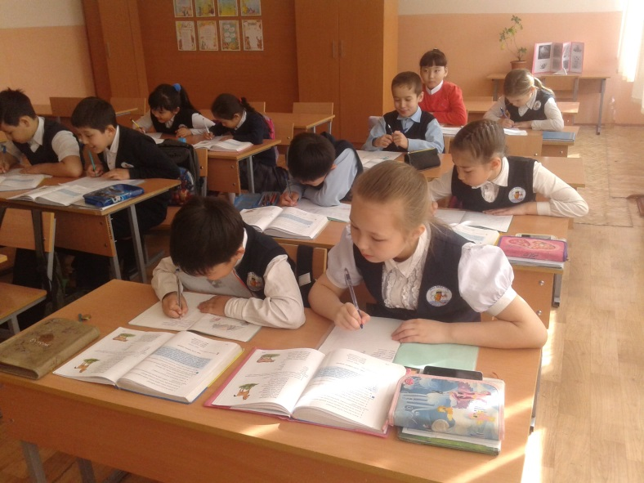
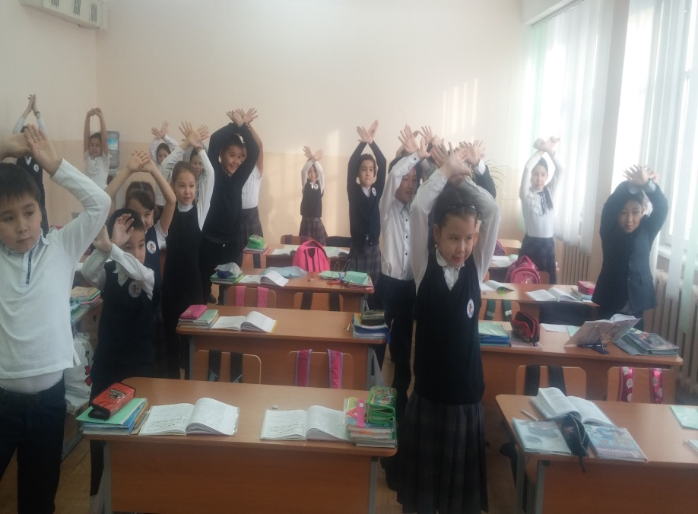
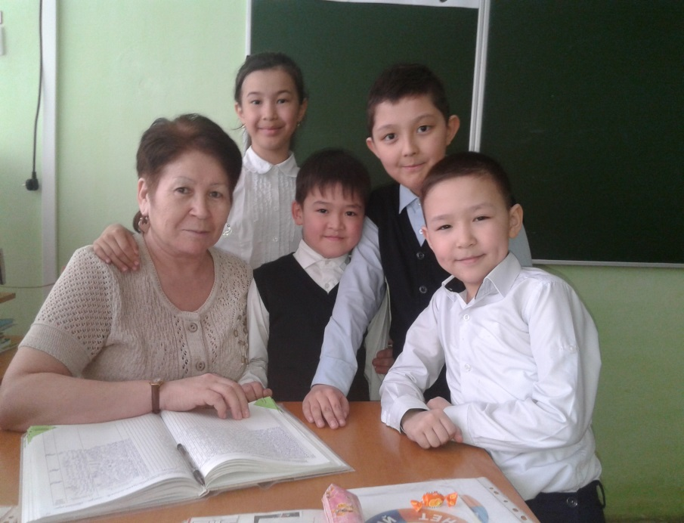
Ертеңгі елдің болашағы-білімді ұрпақ

Slide 6
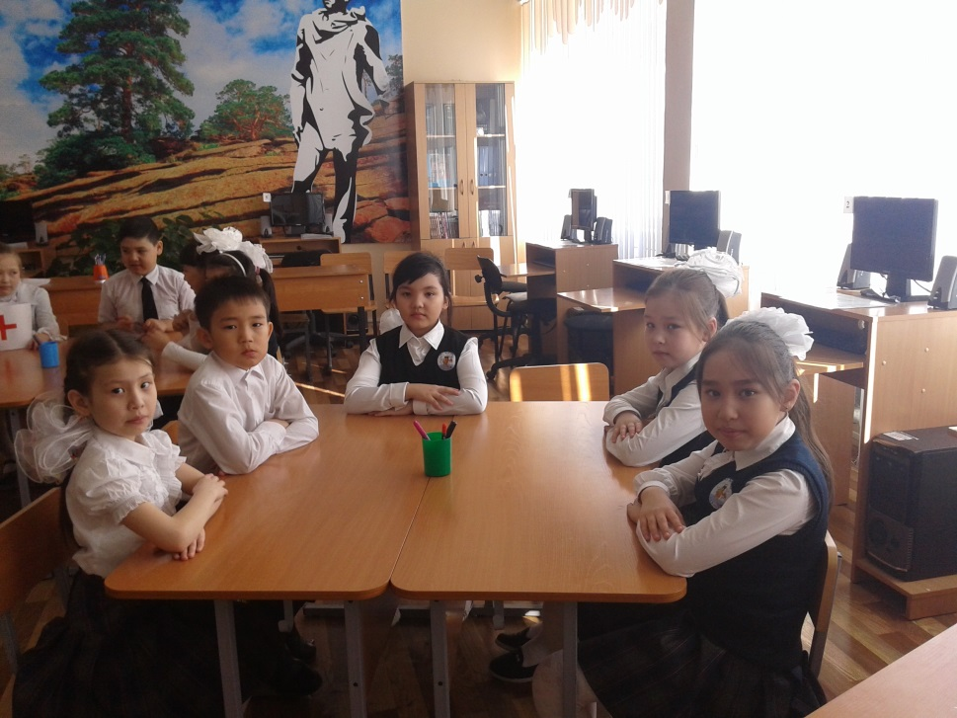
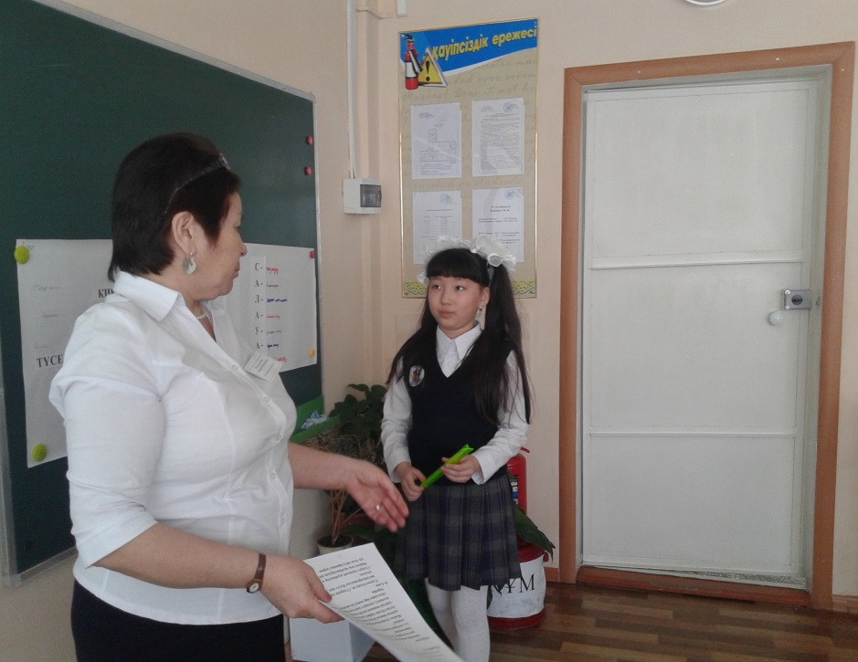

Slide 8
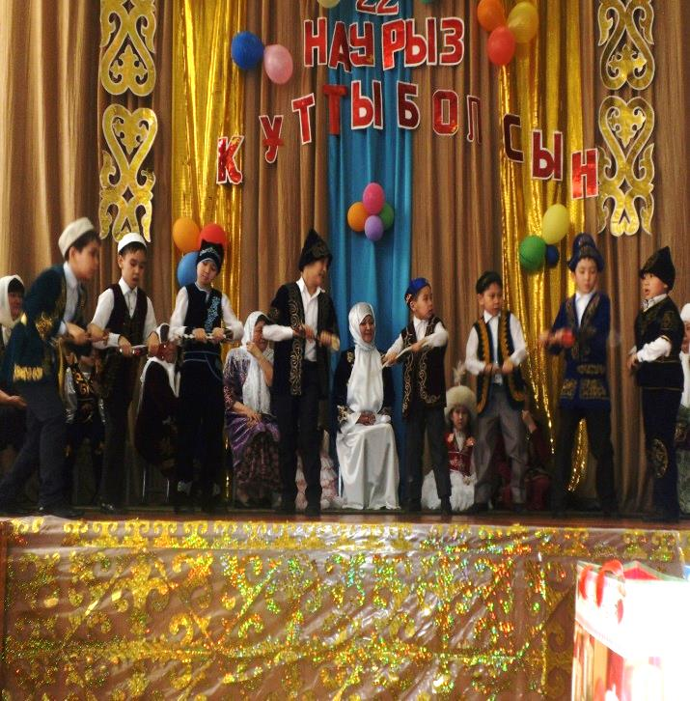
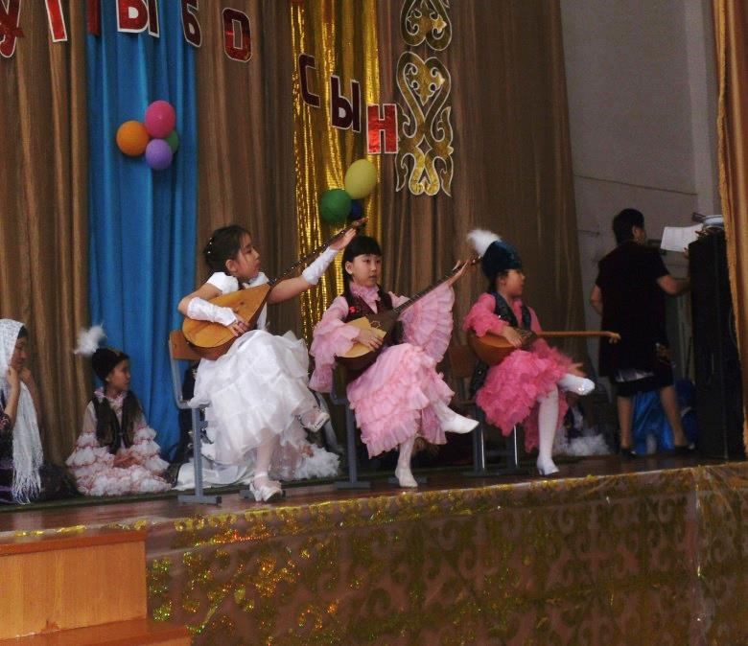
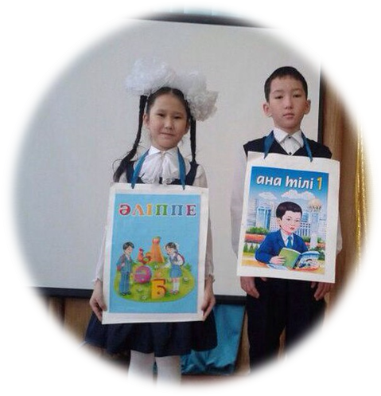
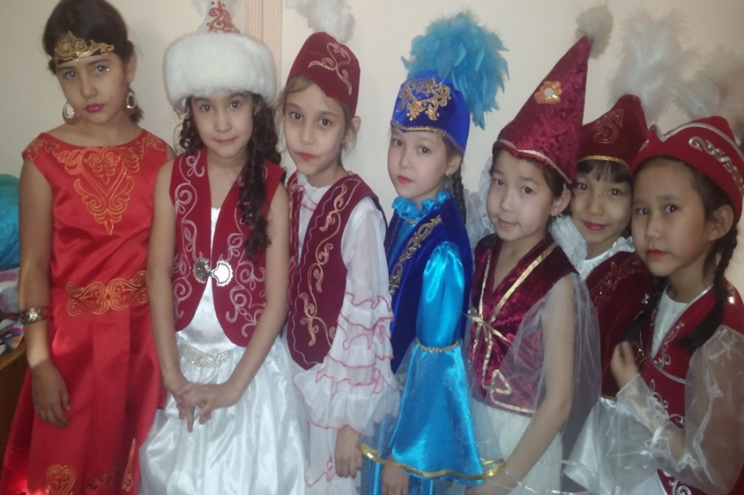
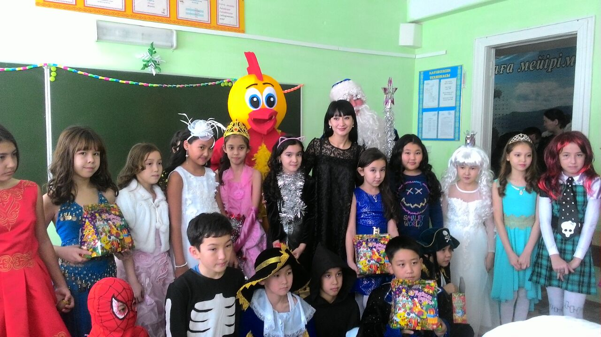
Мерекелік іс-шаралар

